Slide 1
Урок математики в 5классе Тема: «Площадь»
Выполнила Соловьева Галина Дмитриевна,
учитель математики,
МБОУ «Перенская средняя школа»

Slide 2
Задачи урока:
Познакомиться с понятиями «что такое площадь фигуры»
Повторить формулы площади прямоугольника и квадрата
Применение их к решению задач;
Упражняться в нахождении площади фигур.

Slide 3
Организационный момент
Ровно встали, тихо сели,
Головами повертели.
Очень сладко потянулись
И друг другу улыбнулись.
Прозвенел сейчас звонок,
Начинаем наш урок.

Slide 4
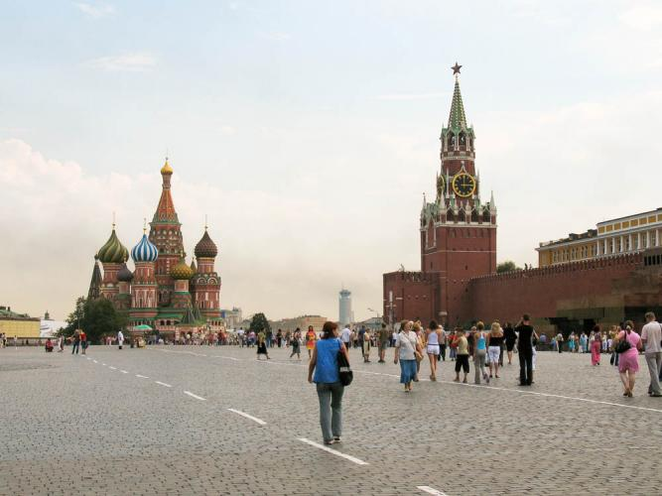
Первую находим-вычисляем, Много формул для нее мы знаем. На второй же митинги, парады, Погулять по ней всегда мы рады.
S = a b
площадь

Slide 5
Площадь прямоугольника
b
S = a · b
a

Slide 6
Площадь квадрата
a
S = a²
a

Slide 7
Устная проверочная работа
1 | 2 | 3
Написать Формулу для вычисления площади прямоуголь- ника. | Дано: прямоугольник a = 18 см, b = 3 см Найти:S | Дано: прямоугольник S=48см² , a=12 см Найти:в
4 | 5 | 6
Написать Формулу для вычисления площади КВАДРАТА | Дано: квадрат a =8 см Найти:S,P | Дано: квадрат S=49см² Найти:а

Slide 8
Ответы к устной проверочной работе
1 | 2 | 3
S = a b | 54 см² | 4см
4 | 5 | 6
S = a² | 64 см² | 7 см

Slide 9
Вычислить площадь данной фигуры
Что значит измерить площадь фигуры?
Измерить площадь фигуры, значит найти число, показывающее, сколько единичных квадратов содержится в данной фигуре.
S = 1 см²
S = 2 см²

Slide 10
Вычислить площадь нарисованной ракеты
S = 18 см²
1 см

Slide 11
Из трех данных треугольников построить квадрат.

Slide 12
Вычислить площадь каждого треугольника
4
8
4
S_{кв.}= 4² = 16 (см²)
S_{б.треуг.}= 16:2 = 8 (см²)
S_{м.треуг.}= 8:2 = 4 (см²)

Slide 13
Сложить из этих треугольников следующую фигуру, найти её площадь
8
4
4
4
S = 8+4+4 = 16 (см²)

Slide 14
Сложить из этих треугольников следующую фигуру, найти её площадь
4
S = 8+4+4 = 16 (см²)
4
8

Slide 15
Вывод:
Площадь ФИГУРЫ РАВНА СУММЕ ПЛОЩАДЕЙ ЕГО ЧАСТЕЙ
4
4
8
4
4
8

Slide 16
Площадь ТРЕУГОЛЬНИКА
b
S = a · b
a
SТРЕУГ = a · b: 2

Slide 17
Спасибо за урок!

